Slide 1

Malaysia University of Science and Technology（MUST）
马来西亚科技大学
亚洲小麻省理工大学
供应链专业亚洲排名前三
ASIC国际学院认证的马来西亚唯一优质大学

Slide 2

学校介绍 About MUST
学校官网：www.must.edu.my
马来西亚科技大学 (Malaysia University of Science and Technology 简称MUST) 位于马来西亚首都吉隆坡近郊。1995年马来西亚总理和其代表团对美国麻省理工学院进行了工作访问，回国后决定在马来西亚建立一所以麻省理工学院为模型的大学。2000年7月，在美国麻省理工学院以及马来著名“成功集团”的协助与支持下，MUST正式注册为一所研究型大学，也是唯一一所以马来西亚国家名字命名的综合性研究型大学。

Slide 3
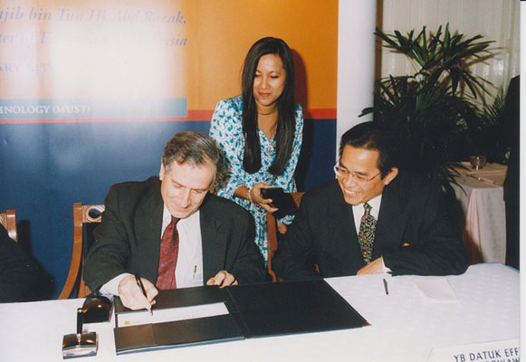
院校特色 School Characteristics
由马来西亚政府与美国麻省理工共同建立
课程纲要全部复制美国麻省理工的教学和学习方法
双联制课程，学生可以通过多种方式取得美国、英国、澳大利亚等国家高等院校文凭

Slide 4
办学目的 Teaching Goal
打造世界一流大学，培养科学技术领域具有企业家精神、能够开发和管理世界级本土技术的领导者与批判性思考者！
GOAL
VISION
价值 Value
规划教学与课程建设，为学生提供增值教育、帮助学生应对未来
绘制并处理好制约高等教育发展因素
着重教育之科技投入，将MUST推向高教前言
以跨国教育项目推进国际化进程
VALUE

Slide 5
校长寄语 Welcome Letter
我们学校在马来西亚，是最具多元化、并且不断提高的大学之一。位于Kelana Jaya，是巴生谷最繁华的地段。城市校园环境使我们的学生数量日益增加，我们致力于学生教育以及他们未来中的成功，提供科学、技术、商务领域的本科课程，加强学生所需的基本技能——例如批判性和建设性的思维，识别和解决问题，沟通中的卓越能力——以及有选择性，高质量的研究生项目。
学生们参与各种各样的活动和各种令人兴奋的非学术活动，丰富大学校园经历，还通过社团组织可以认识许多新朋友并结交一生的挚友，有机会通过各种项目来做回馈社区的事情，通过与国外同学的互动扩大文化视野，与同学们建立很有意义的友谊。我们的全体教职工也希望看到他们的成功与过人之处。作为为学生提供高等教育者以及社会经济和发展的重要伙伴，教育并指导我们的学生成为推动经济的商业或社区领袖。

Slide 6
权威认证 Authorized Certification
01
中国、马来西亚教育部审核认证的大学
02
英联邦及东南亚各国承认(可申请其他国家继续深造)
03
QS认证师资力量和就业能力五星大学(2018年)
ASIC国际学院认证的优质大学(2018年)
04
与英国特许管理公会(CMI)共同颁发双硕士学位，CMI战略管理
与领导七级文凭证书(CMI Level 7)
05

Slide 7


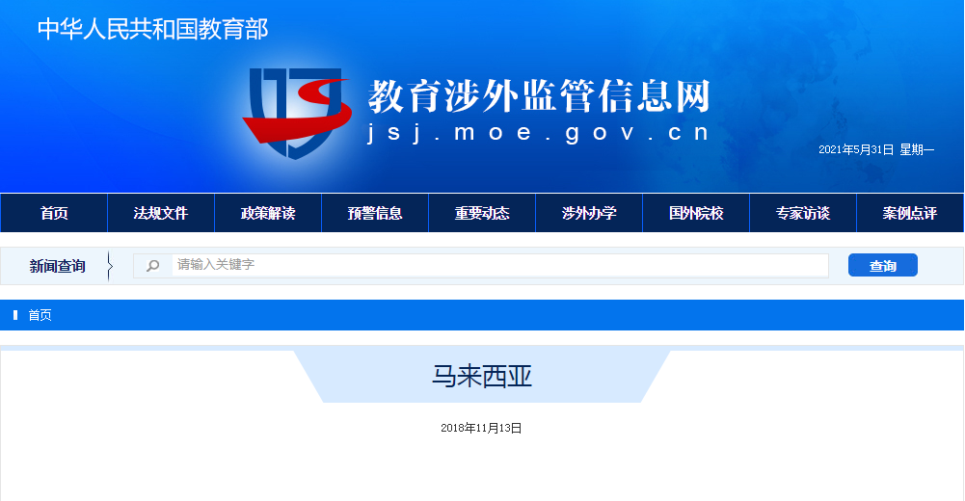
中国教育部涉外监管网认证
英文（或者源语言）校名：Malaysia University of Science and Technology
院校中文校名：马来西亚理科与工艺大学
06
http://jsj.moe.gov.cn/n1/12027.shtml

Slide 8
项目优势 Project Strength
自主招生：无需参加全国统考，符合招生条件直接入学，为高管与创业者节省时间
多元文化：国际化课程助力学员理解不同文化和价值观，提升学术水平和国际化的视野
全球师资：整合全球优秀专家学者、商界名流、管理咨询精英授课
前沿课程：20年国际高等教育的学术积淀，带领学员接触管理前沿和应用价值
智能平台：全球师资团队在线高清直播，效率效果兼备

Slide 9
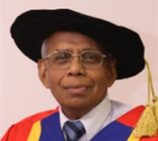
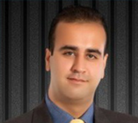
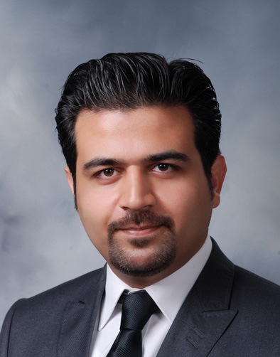
全球师资 Global Teachers
PROFESSOR DR. PREMKUMAR RAJAGOPAL
马来西亚科技大学（MUST）校长
马来西亚理科大学博士和硕士班BSC（哈佛）、供应链管理（SCM）硕士，被称为亚洲的SCM大师
Prof. Dr. Sellappan Palaniappan
美国科学技术大学理学与工程学院院长、马来亚大学副教授
匹兹堡大学的跨学科信息科学博士，伦敦大学计算机科学硕士
Dr Seyed Mohammadreza Ghadiri (Dr Reza)
马来西亚科技大学科学与工程学院的建筑工程管理高级讲师和程序协调员
马来西亚普特拉大学(USM）在抗震耗能系统结构工程的博士
Dr Khashayar Yazdani
马来西亚科技大学系统工程管理项目协调员
Azad大学管理系讲师，同时还在Bojnurd大学，Payam Noor大学和工业管理学院授课

Slide 10
专业设置 Major Settings
硕士生：
博士生：
MBA工商管理
MBA工商管理
供应链管理
供应链管理
计算机信息
计算机信息

Slide 11

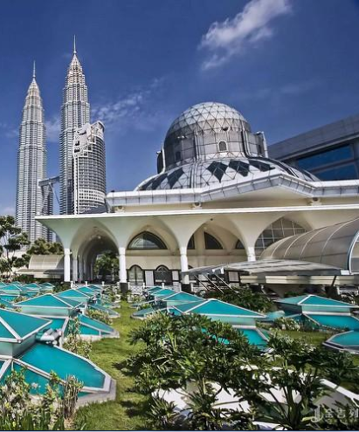
硕士生招生对象及申请条件：
☆ 大专毕业后五年工作经验及以上
☆ 本科学历
☆ 雅思6.0或托福80分或MUET Band 4
学制：14个月起
学习费用：
☆ 报名费：RMB 1,400
☆ 学籍注册费：RMB 2,800
☆ 学费：RMB 128,000或158,000 (视专业而定)
☆ CMI学费：RMB 158,000 (根据需求可选择)

Slide 12
证书样本：
★ MBA工商管理学位证书
★ 英国特许管理工会(CMI)战略
管 理与领导力七级文凭证书

Slide 13


MUST网站：www.must.edu.my
MUST中国办公室：www.mustheadoffice.com

